Slide 1
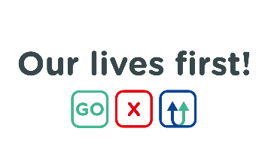
Grünes Licht für sicheres Arbeiten
1
Wurde ICH ausreichend in die Arbeit eingewiesen?
2
Sehe ICH eine ABWEICHUNG bei der geplanten Arbeit?
2
2
3
Weiß ICH wie die Arbeit sicher gemacht werden kann?
Ich bin bereit, meine Arbeit sicher zu beginnen
Ich habe Zweifel
4
Ich wende mich an meinen Vorgesetzten

